Slide 1

Презентація на тему:
“Механічна робота. Потужність”
Учня 10-А класу
ЗОШ №25 м. Луцька
Матвійчука Романа
Зберігайте, будь-ласка, тишу !!!
Умійте цінувати працю інших людей.

Slide 2
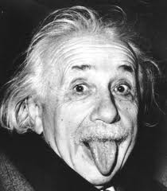
Зміст
Цілі презентації.
Робота – загальні знання.
Механічна робота.
Коли робота = 0.
Робота сили тяжіння.
Робота сили тертя.
Робота сили пружності.
Джеймс Прескотт Джоуль.
Потужність – все, все, все…
Поміркуйте.
Заключення.
Література.

Slide 3
Цілі презентації:
Дидактична: сформувати в учнів уяву про механічну роботу, навчити учнів розраховувати роботу різних сил, розкрити сутність потужності.
Розвивальна: сприяти активізації творчого мислення учнів, пробуджувати пізнавальний інтерес, формування уміння виписувати гіпотези.
Виховна: розширити кругозір учнів, збуджувати інтерес до вивчення фізики.

Slide 4
Робота – загальні знання
“Праця – джерело усякого багатства … праця створила людину…”
Ф.Енгельс
Робота – “праця, заняття, справа, вправа. Єгипетська робота – важка і довга. Чорна робота – робота, яка не потребує особливих знанні і вмінь”
В. Даль

Slide 5
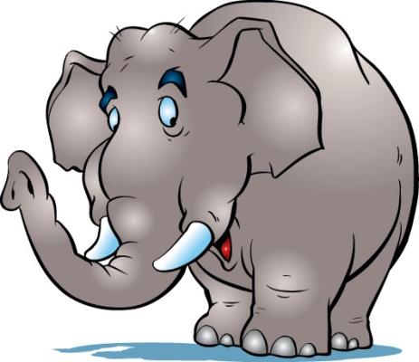

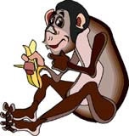

Робота залежить від:
Прикладеної сили
Модуля
переміщення

Slide 6
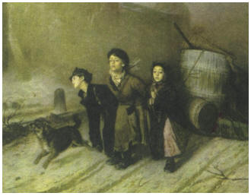
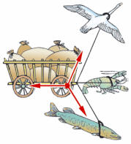
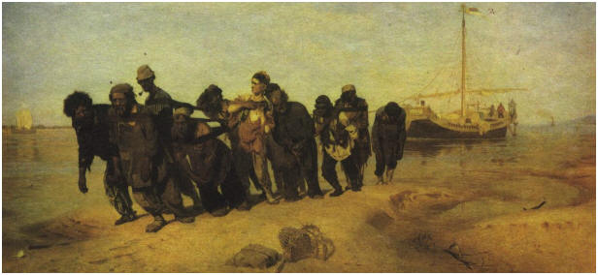
В. Перов “Трійка” Лебідь, рак і щука”
І. Рєпін “Бурлаки на Волзі”

Slide 7
Механічна робота

Slide 8
Механічна робота – це фізична величина, прямо пропорційна добутку сили та пройденого шляху.
Позначається буквою А.
Чудовий трикутник (пояснення далі).
Робота – величина скалярна.
[A] = 1 Дж (джоуль).

Slide 9
Розглянемо приклади механічної роботи
Під час піднімання каменя руками механічна робота вико­нується м'язовою силою рук.
Поїзд рухається під дією сили тяги електровоза, при цьому виконується механічна робота.
Під час пострілу з рушниці сила тиску порохових газів виконує роботу — переміщує кулю вздовж ствола, швидкість кулі при цьому збільшується.
Отже,
механічна робота виконується тоді, коли тіло рухається під дією прикладеної до нього сили.

Slide 10
Робота = сила • шлях,
або
А = F•s
де А — робота, F — сила і s —
пройдений шлях.

Slide 11
Аналіз загальної формули роботи
Якщо сила F=0, то робота А=0.
Якщо переміщення S=0, то робота А=0.
Важливий факт:
Якщо на тіло діють кілька сил, то вони виконують роботу одночасно.

Slide 12
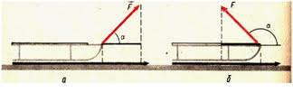
Формула роботи може використовуватись в тому випадку, коли сила F стала і співпадає за напрямком руху тіла.
Якщо напрямок сили співпадає з напрямком руху тіла, то дана сила здійснює додатну роботу, якщо ж рух тіла відбувається у напрямку, який є протилежним до напрямку дії сили, то ця сила виконує від’ємну роботу.

Slide 13
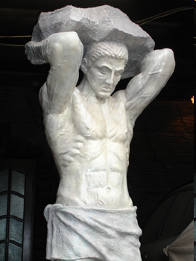
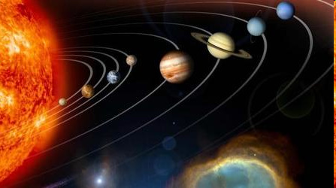
Коли робота = 0 ?
Якщо S = 0
Якщо F ┴ S

Slide 14
Робота дорівнює нулю:
а) якщо переміщення дорівнює нулю s = 0;
б) якщо сила перпендикулярна до переміщення
F ┴ S:
адже в цьому випадку переміщення тіла в напрямку дії сили також дорівнює нулю;
в) якщо сила, що діє на тіло, дорівнює нулю F = 0.
Наприклад:
Якщо м’яч котиться по землі в горизонтальному напрямку, то сила ваги буде перпендикулярна до напрямку руху й роботи не виконає: А = 0.
F
A = 0
S

Slide 15
Робота різних сил
Робота сили тяжіння
Коли тіло рухається вниз, напрямок сили тяжіння збігається з напрямком переміщення. При цьому робота сили тяжіння додатна й дорівнює нулю:
А = mgh.
Коли тіло рухається угору, сила тяжіння спрямована протилежно переміщенню. Тому під час руху тіла угору робота сили тяжіння від’ємна й дорівнює:
А = - mgh.
Fт
h
Fт
h

Slide 16
2. Робота сили пружності
Коли стисла пружина розпрямляється, сила пружності, що діє з її боку, спрямована так само, як переміщення, тому робота сили пружності додатна. При цьому деформація пружини зменшується, тобто при зменшенні деформації сила пружності пружини виконує додатну роботу.
Коли ми стискаємо недеформовану пружину, сила, що діє збоку пружини, спрямована протилежно деформації. Виходить, при збільшенні деформації сила пружності пружини виконує від’ємну роботу.
h
Fпруж
Fпруж
h

Slide 17
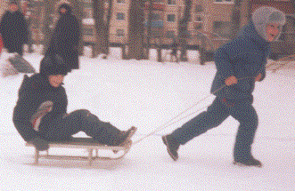
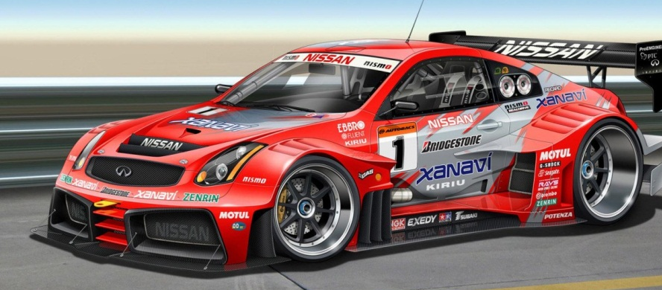
3. Робота сили тертя
Сила тертя ковзання або кочення спрямована завжди протилежно швидкості, а, отже, і переміщенню тіла, тому робота сили тертя ковзання або кочення від’ємна.
Fтер
Fтер
У результаті дії сили тяжіння або пружності швидкість тіла може як збільшуватися, так і зменшуватися: у першому випадку робота додатна, у другому – від’ємна.
А в результаті дії сили тертя ковзання або кочення швидкість тіла завжди зменшується: робота цих сил завжди від’ємна.

Slide 18
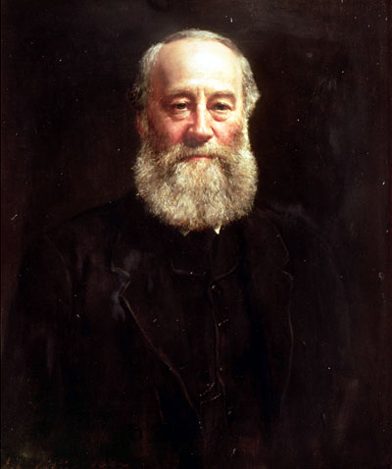
Джеймс Прескотт Джоуль
(1818-1889)
Його іменем названа одиниця роботи

Slide 19
Народився Джоуль у невеличкому місті Селфорд недалеко від Манчестера (Великобританія)
24 грудня 1818 р.

Slide 20
Його батько був багатієм (в Манчестері у нього був пивоварений завод), а оскільки Джоуль був дуже хворобливою дитиною, то шкільну освіту він отримав вдома.

Slide 21
Серед домашніх вчителів був, наприклад, Джон Дальтон. В фізиці відомий його закон (закон Дальтона). Він не тільки викладав Джоулю математику, але й навчив основам фізики і хімії, познайомив з лабораторним обладнанням. Джоуль захопився фізичними експериментами.

Slide 22
Потужність
Потужність – це фізична величина, що дорівнює відношенню виконаної роботи А до проміжку часу t, за який цю роботу виконано:
За одиницю потужності беруть потужність, при якій за 1 с виконується робота 1 Дж.

Slide 23
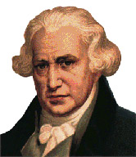
Цю одиницю називають ватом (позначається Вт), на честь англійського вченого Джеймса Ватта (1736—1819).

Slide 24

Поміркуйте
З якою фізичною величиною Ви сьогодні познайомились?
Що таке механічна робота?
Якою буквою позначається і в яких одиницях вимірюється?
За якою формулою можна визначити роботу?
В яких випадках робота приймає додатні, від’ємні значення, може дорівнювати нулю?
У який спосіб можна виміряти роботу?

Slide 25
Заключення
Надіємось сьогоднішня інформація допомогла вам пробудити ваш інтелектульний світ та краще зрозуміти цю прекрасну науку – фізику.

Slide 26
Презентацію створено за допомогою комп’ютерної програми “Power Point”
© ТОВ “Microsoft Office”, 2010
Джерела:
1) Усі уроки фізики. 10 клас. Група «Основа», 2008.— 352 с.
2) Сайти: fizika.ru, wikipedia.ru…

Slide 27
Дякую
за
увагу!!!

